Slide 1

Inovação Sustentabilidade e Competitividade Empresarial
Avaliação A3
George Geronimo Menezes Ferreira - 824148488
Henrique Alves Fernandes Teixeira - 825150807
Kauê Soares dos Santos – 824117267
Paulo da Silva Passiano - 824219946
Pedro Henrique Pires dos Santos - 824135444
Yasmin Johan Cavalcante Rehem - 822230708

Slide 2



CONECTA FÁCIL
“Conectando quem mais precisa de ajuda a quem vive de ajudar”

Slide 3
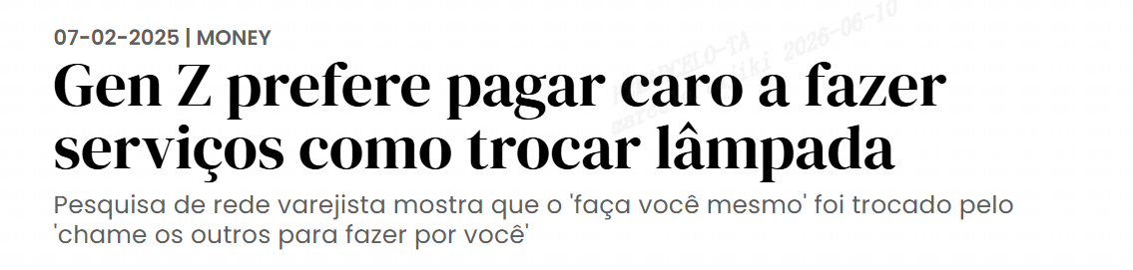
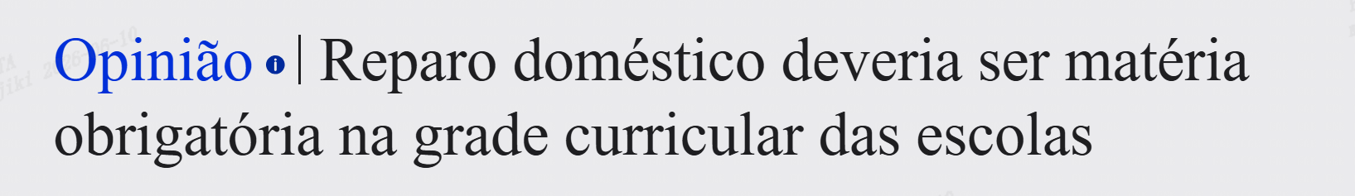
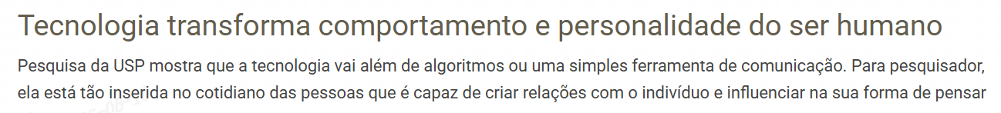
INTRODUÇÃO
Transporte foi digitalizado
Comida foi digitalizada
Mas a utilização de serviços domésticos ainda depende de indicações informais
Demais serviços
Serviços domésticos

Slide 4
OPORTUNIDADE
Casas precisam de manutenção
“Faz Tudo” precisam de mais oportunidades
CONECTA FÁCIL
Pessoas precisam de serviços
Uma solução que une as necessidades de trabalhadores, pessoas e tecnologia

Slide 5
CONECTA FÁCIL
Ideia
Pesquisas
Entrevistas
Discussões
Brainstorm
Protótipo Final
ENTREVISTAS
Entender necessidades
Origem dos serviços
Primordial em uma aplicação voltada ao serviços de manutenção
Serviços utilizados
Diferencial
8
pessoas reais
3 Homens
5 Mulheres
Faixa etária: entre 25 até 43 anos

Slide 6
CONECTA FÁCIL
NECESSIDADES
ATUALMENTE
UTILIZAÇÃO
Pintura
Manutenções Básicas
Manutenções de Piscinas
Corte de grama
Limpeza de calhas
Limpeza de caixa d´água
Limpeza de caixa de gordura
Serviços elétricos
Desentupimentos
Indicações de amigos, familiares
Antigas conexões
Avaliações de outros serviços realizados
88% das pessoas relataram insatisfação com o serviço realizado
Avaliações de clientes anteriores
Preços – estimativa anterior a contratação
Distância
Tempo de execução

Slide 7

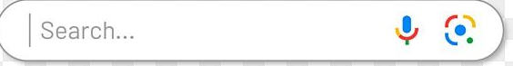



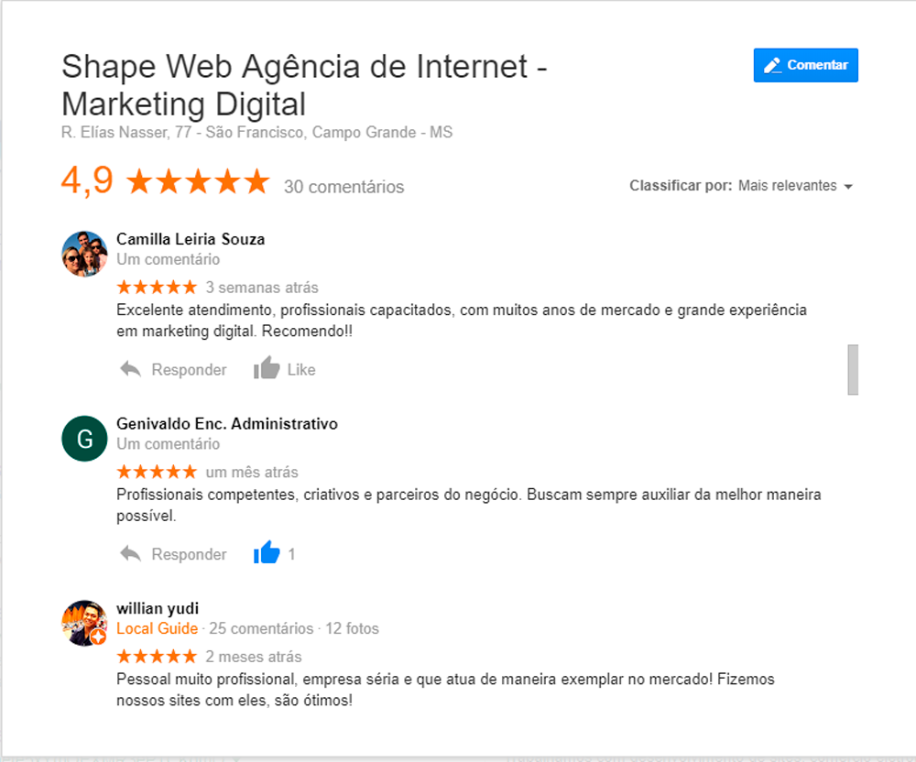



CONECTA FÁCIL
Informações pessoais da pessoa: nome, idade, foto, endereço
OFERTAS
Profissional
Tipo de serviço...
100% dos entrevistados informaram que avaliações anteriores são o DIFERENCIAL para contratação do profissional
SEGURANÇA
Nome: João Carlos Ferreira Idade: 42 anos Profissão: Auxiliar de Manutenção
AVALIAÇÕES ANTERIORES
ESTIMATIVA DE VALOR
Butantã - SP
ESTIMATIVA DE TEMPO DE EXECUÇÃO
Preço e tempo de entrega
Tempo de serviço: 1h
“Transformando confiança em conexão”
Valor

